Slide 1
イベント2次会アプリ

Slide 2


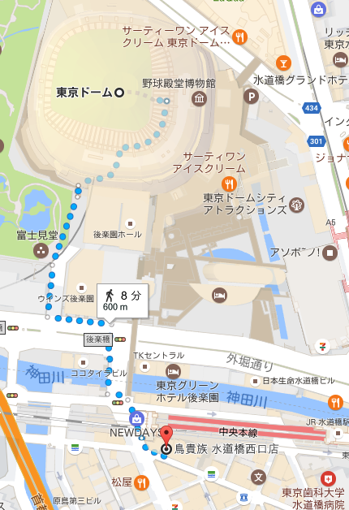
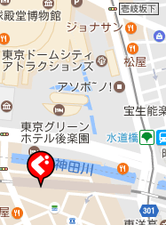
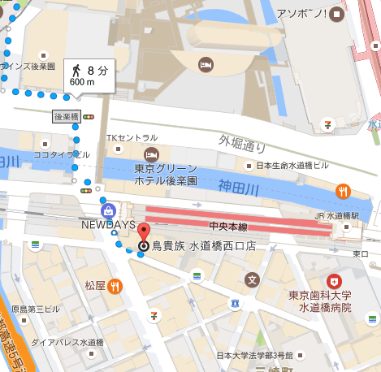
基本的な画面遷移概略
次ページ以降詳細
人アイコンの白いフィールドは横スクロールで参加者全員を見られる
「支払う」クリックでこのウィンドウが消える
通知
クリック
2次会に行きましょう：現在１２名
場所：鳥貴族水道橋西口店
現在の参加者：１２名
鳥貴族後楽園店
19:00～ ：１２名
他のアプリ画面
参加
「戻る」クリック
参加を確定します！
保留
支払う
戻る
鳥貴族水道橋西口店
予算：3000円
19:00〜21:00
画面１：詳細＆意思表明
画面２：現場まで誘導

Slide 3
支払い前まで
画面０差分へ（６ページ参照）
人アイコンの白いフィールドは横スクロールで参加者全員を見られる
通知（30分出たまま）
横にスワイプすると消える
前回のFBを返していない
2次会に行きましょう：現在１２名
場所：鳥貴族水道橋西口店
現在の参加者：１２名
タッチ
えりにゃん 萩野 朱里亜 とおる A
必要情報
・参加者・人数（リアルタイムで変わってほしい）
・店名
・予算（適当に決めてください）
・時間（イベント終了時間＋30分〜1時間で）
・外観
・地図（ぐるなびのを取ってくればいい？）
諭吉 ロバート 高嶺浪 井沢光一 横
他のアプリ画面
先着15名は2000円!
参加
参加タッチで画面２へ
保留
鳥貴族水道橋西口店
予算：3000円
19:00〜21:00
保留をタッチ
画面０
画面１：詳細＆意思表明

Slide 4
参加確定表明前後
このウィンドウはポップアップ表示
「支払う」タッチでこのウィンドウが消えて隣の画面に
キャンセルタッチでポップアップ画面（次ページ参照）
必要情報
・人数（リアルタイム表示）
・店名
・時間
・Google map埋め込み
白いエリアタッチ
鳥貴族後楽園店
19:00～ ：１２名
鳥貴族後楽園店
19:00～ ：１２名
現在の参加者：１５名
着いた！
キャンセル
えりにゃん 萩野 朱里亜 とおる A
「戻る」タッチで画面１へ
＊参加確定から10分以内
諭吉 ロバート 高嶺浪 井沢光一 横
参加を確定します！
地図に戻る
支払う
戻る
鳥貴族水道橋西口店
予算：3000円
19:00〜21:00
画面２：現場まで誘導
画面２：現場まで誘導
（画面差分）
画面１の差分

Slide 5
キャンセル前後
・支払いを押してから１０分のカウントタイマーを始動させ表示
ポップアップ（3秒で消える）
鳥貴族後楽園店
19:00～ ：１２名
キャンセルをタッチすると右画面のポップアップが出て、上部のボタンは一時的に消える
鳥貴族後楽園店
19:00～ ：１２名
2次会に行きましょう：現在１２名
場所：鳥貴族水道橋西口店
着いた！
キャンセル
＊参加確定から10分以内
はい
他のアプリ画面
キャンセルしますか？ 残り： 7分25秒
キャンセルしました
また次回参加しましょう！
いいえタッチ
はい
いいえ
画面２：現場まで誘導
（画面差分）
画面２：現場まで誘導
（画面差分）
画面０（画面差分）

Slide 6
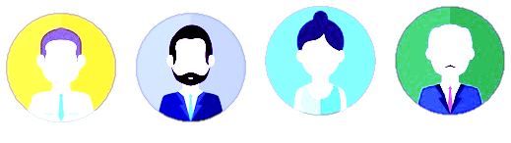
現場到着後
前回FBをしなかった場合
必要情報
・人数（リアルタイム表示）
・店名
・時間
・Google map埋め込み
「二次会」の前に
「前回の」を追加
ポップアップメッセージ。
3秒で消える。
二次会終了時刻
10分後
着いた！タッチ
回答タッチ
鳥貴族後楽園店
19:00～ ：１２名
現在の参加者：１８名
二次会はいかがでしたか？
アンケート２：
アンケート３：
着いた！
キャンセル
えりにゃん 萩野 朱里亜 とおる A
＊参加確定から10分以内
諭吉 ロバート 高嶺浪 井沢光一 横
ありがとうございました！
次回もまたお楽しみください。
トメコ raspberry 戸川進 G.O.P.
他のWeb画面
じゃすと おっさん カルビ魂 虎虎虎
鳥貴族水道橋西口店
予算：3000円
19:00〜21:00
通知。30分で消える。
回答
後で
今回の二次会はいかがでしたか？フィードバックをお願いします！
後でタッチ
他のWeb画面
画面２：現場まで誘導
（画面差分）
画面１の差分
（参加者フィールドが広がる）
画面０の差分：
終了後アンケート

